Slide 1

Spring 2025
操作系统
宋 红

Slide 2
Lecture 8: 进程的通信
目的与要求:掌握进程通信的基本实现方法。
重点与难点：通讯实现原理。

Slide 3

进程通信
什么是进程通信？
  简单来说就是在进程间传输数据(交换信息)。
进程通信的分类
  根据交换信息量的多少和效率的高低，分为：
    低级通信：只能传递状态和整数值（控制信息）
缺点：
传送信息量小，效率低，每次通信传递的信息量固定，若传递较多信息则需要进行多次通信。
编程复杂：用户直接实现通信的细节，容易出错。
进程1
进程2
P、V操作

Slide 4
    高级通信：提高信号通信的效率，传递大量数据，减轻程序编制的复杂度。
提供三种方式：
共享内存模式
消息传递模式
共享文件模式
进程1
进程2
data

Slide 5
两种基本进程通讯方法：
    共享存储（Shared-memory）：相互通讯的进程有共享存储区.进程间可以通过直接读写共享存储区的变量来交互数据，同步与互斥在并发程序设计时安排进入程序。操作系统提供这样的共享存储区及同步互斥工具。
    消息传递(message-passing)：通过操作系统的相应系统调用进行消息传递通讯。

Slide 6
共享内存模式(间接通信)
  最为快捷有效的方式之一，UNIX系统中常被使用。
  原理
段表
内存
进程1
进程2
申请
申请
共享区
data
data
内存共享区的互斥要通过其它机制实现；
数据的发送方不关心数据由谁接收，数据的接收方
也不关心数据是由谁发送的，存在安全隐患。

Slide 7
  消息传递的方式
    直接通信方式：点到点的发送
    Send (DestProcessName, Message)；
    Receive (SourceProcessName, Message)；
基本思想：进程在发送和接收消息时直接指明接收者或发送者进程ID。
缺点：必须指定接收进程ID。（UNIX的信号机制类似这种形式）

Slide 8
举例：（UNIX中两进程利用信号通信）
Process A
┆
kill(1040, SIGUSR1); #向1040号进程发送一个 SIGUSR1
信号。
Process B
┆
Signal(SIGUSR1,func); #当收到SIGUSR1信号时，就
执行func(),如果SIGUSR1信号未
到，则系统登记func函数，待其
信号到时再调用执行。
┆
┆

Slide 9

  消息传递的方式
    间接通信方式：以信箱为媒介进行传递，可以广播
    Send (MailBox, Message)；
    Receive (MailBox, Message)；
进程
A
进程
B
原语
Send(…)
原语
Receive(…)
Mail box

Slide 10
间接通信方式（信箱命名法）
基本思想：系统为每个信箱设一个消息队列，消息发送和接收都指向该消息队列。
缺点：必须有一个通讯双方共享的一个逻辑消息队列（ UNIX的PIPE，FIFO及IPC消息传递机制都属于这种形式），使用时消息发送者约定写方式打开信箱,消息接收者约定读方式打开信箱或同时读写打开。
优点：很容易建立双向通讯链(只要对信箱说明为读写打开)。

Slide 11
进程消息传递通信实现
直接通信消息系统，两个基本操作为：
Send(&A)：&A指向含接收者pid和消息正文的空间。
Receive(&A)：&A指向缓冲区用于接收消息，该系统调用函数返回值是消息发送者pid。
实现：系统有一空闲缓冲区池，每个进程有一个消息缓冲队列。缓冲区用于存放消息及消息发送者pid和消息链(用pid定位进程PCB表)。
Sender’s pid
下一消息链
消息正文
消息缓冲区

Slide 12
每个进程的消息队列存放发送给该进程的消息，队列头存于PCB中，同时在PCB中设一互斥信号量mutex(初值为1)和信号量Sm（初值为0），Sm用于记录消息队列中的消息数。
Receiver’s PCB message message
...
Hptr
Sender’s pid
Sender’s pid
mutex
Sm
text
text
...

Slide 13
  工作原理
消息缓冲区
进程
B
进程B的消息队列→
原语
Receive(m)
进程
A
原语
Send(B,m)
进程C的消息队列→
消息
消息
进程A的消息队列→
PCB
进程标识
现场信息
Questions：
一个进程如何和一个消息队列关联？
临界资源是什么？
OS如何实现同步互斥的？
控制信息
Hptr
mutex
Sn

Slide 14
Send(&A):
{
New(&p)；从空缓冲区队列得一个buffer
...
置sender’s pid；
将A中消息送buffer p；
获得A中Receiver’s pid；
P(mutex)；
将buffer p挂入相应的消息队列；
V(Sm)；
V(mutex)；
}；

Slide 15
Receive(&A)：
{
P(Sm)；
P(mutex)；
从本进程的消息队列取一个buffer f；
V(mutex)；
从buffer f中取得消息正文送A,并得到
sender’s pid作为Receive( )的返回值；
...
dispose(f)；#释放buffer f到空缓冲队列
…
}；
注:new,dispose函数对空缓冲
区池的访问也需要互斥。

Slide 16
提高并发性：将一个共享资源分解为多个更小的共享资源
将原来的生产者消费者问题的共享资源--缓冲池（含满、空缓冲区队列），变为n（n个进程满缓冲区队列）+1（空缓冲区队列）个共享资源。

Slide 17
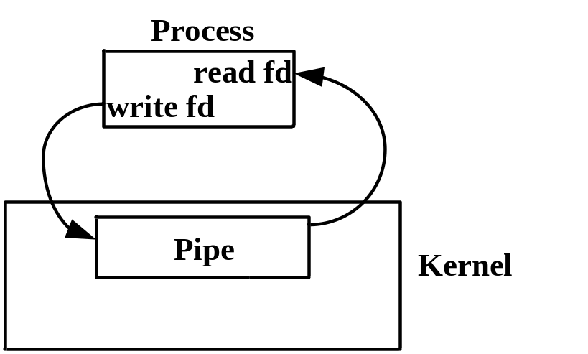
管道通信
  是一种信息流缓冲机构， UNIX系统中管道基于文件系统，在内核中通过文件描述符表示。管道以先进先出(FIFO)方式组织数据传输。
  实现方法
调用pipe()函数创建管道
int pipe(int fd[2]);
fd[0]为管道里的读取端
fd[1]则为管道的写入端。
通过write()函数写入信息
int write (int handle,char *buf,unsigned len)
进程通过read()函数读取信息
int read (int handle,void *buf,unsigned len)

Slide 18
  管道的特点：
    管道是一个单向通信信道，如果进程间要进行双向通信，通常需要定义两个管道
    管道通过系统调用read(), write()函数进行读写操作
  管道的分类
    匿名管道：只适用于父子进程之间通信；管道能够把信息从一个进程的地址空间拷贝到另一个进程的地址空间。
    命名管道：命名管道有自己的名字和访问权限的限制，就像一个文件一样。它可以用于不相关进程间的通信，进程通过使用管道的名字获得管道。

